Slide 1

管理培训计划
激 励
黑夜路人（谢华亮 Black）
2020-08-08

Slide 2
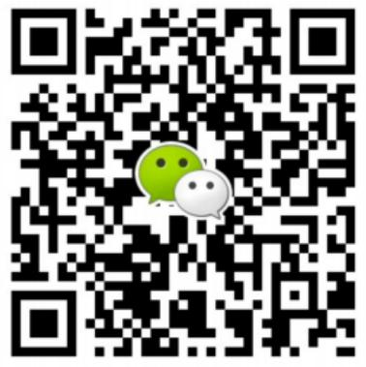
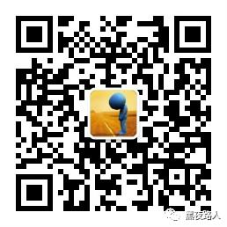





自我介绍
谢华亮 （Black），网名 “黑夜路人”（heiyeluren），热爱技术的程序员，互联网服务端工程师出身
曾就职于百度、腾讯、阿里、360、好未来 等公司，是个准的程序员，后因工作原因转型成为架构师、项目负责人、技术经理、总监、创业公司CTO等角色。
weibo.com/heiyeluren
blog.csdn.net/heiyeshuwu
github.com/heiyeluren
个人微信
公众号

Slide 3
为什么团队需要激励

Slide 4
什么叫做优秀的团队？
1、优秀的团队具备哪些特征
2、一个人在团队内想得到什么
3、分组讨论，时间10分钟
互动环节一：

Slide 5
为什么团队需要激励？
离职原因：1. 钱没给够 2. 心委屈了
身体可以痛苦，但心要痛快！

Slide 6
为什么团队需要激励？
管理的本质是激发善意和潜能
彼得.德鲁克
激励的本质，提升愿力
心力、脑力、愿力

Slide 7
激励有什么方法

Slide 8
激励的方法
1、激励伙伴最佳的5种方法
2、给出一个实践案例
3、分组讨论，时间10分钟
互动环节二：

Slide 9
激励的方法
马斯洛需求层次理论
激励方式
自我
实现
挑战性任务、自主权、授权
尊重需求
头衔、荣誉、提高身价、积极肯定等
社交需求
集体生活、价值认同、共同成功
安全需求
标准、游戏规则、分工明确、信息透明
生理需求
酬劳、待遇、工作条件等
1943年，《人类激励理论》

Slide 10
激励的落地
团队是一个球队，不是一个家庭
团队是一个群体，不是一个人

Slide 11
激励落地的最好方式：打造优秀的团队
分工
协作
反
馈
目
标
激
励
流
程

Slide 12
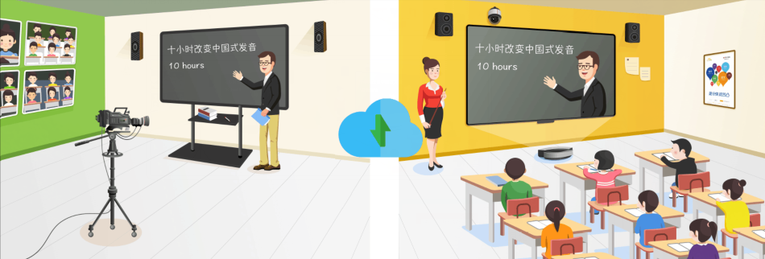
团队目标
我们团队需要提供什么产品或服务？
衡量团队价值的方式是什么？

Slide 13
团队环境
充满对美好生活的向往 – 氛围
优秀的伙伴能够脱颖而出 – 机制
塑造团队行为准则 – 纪律
神仙？妖怪？谢谢 – 筛选

Slide 14
团队和个人思考
1. 你的职场生涯是如何规划的？
2. 你在如何践行？
3. 5分钟思考一下
互动环节三：

Slide 15
领导者如何实践激励

Slide 16
领导者如何实践激励
领导者：驱动团队最好的方式
先点燃自己

Slide 17
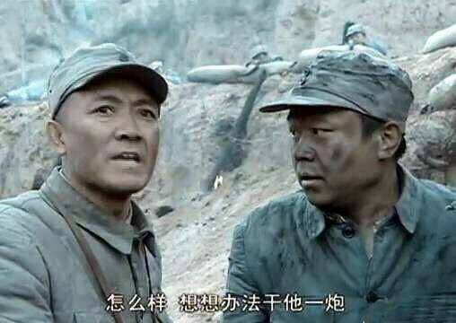
领导者如何实践激励
领导者：
带团队打仗，要有一往无前的气势
“二营长，他娘的，老子的意大利炮呢？！”

Slide 18
领导者如何实践激励
领导者：
深度思考、洞悉本质
1. 教育的本质是什么？
2. 教培行业现状和未来怎么看？
3. 在线教育行业现状和未来怎么看？
4. 小组讨论10分钟
互动环节四：

Slide 19
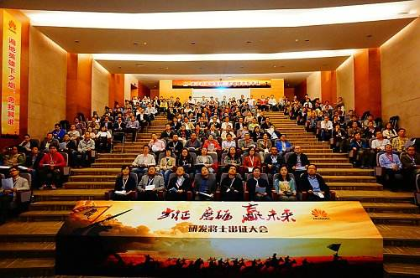
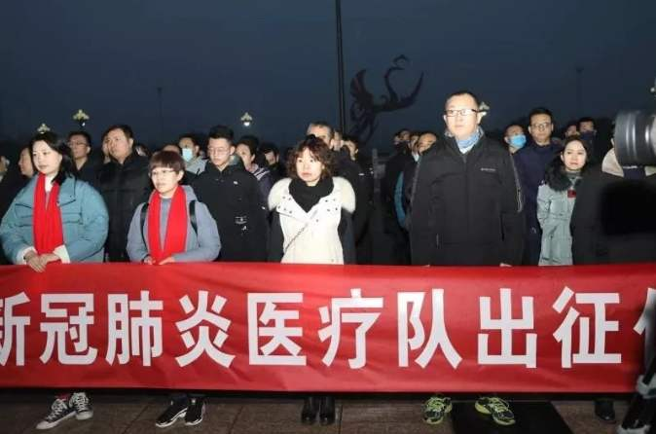
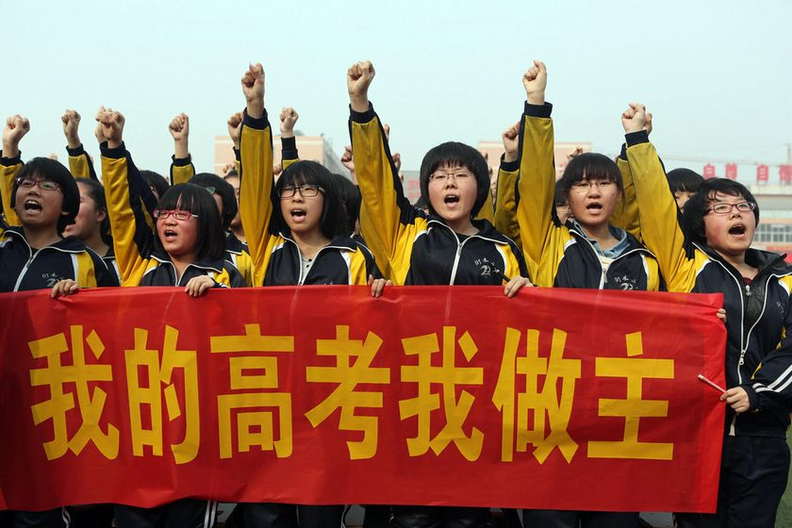
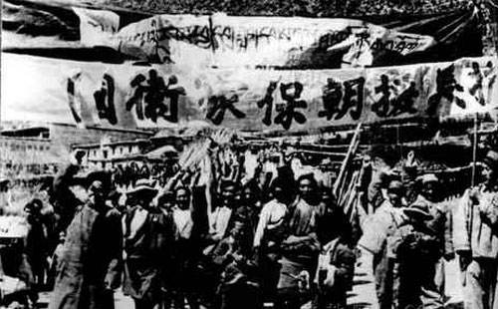
领导者如何实践激励
领导者：
凝聚共识，雄心壮志、紧密协同
宣贯、仪式感
1、周报
2、月会
3、复盘
4、打仗
5、共创会
6、标语

Slide 20
领导者如何实践激励
1、人生追求
2、团队目标
个人真实思考：

Slide 21
越热爱，越努力，越幸运

Slide 22
谢谢大家

